Slide 1
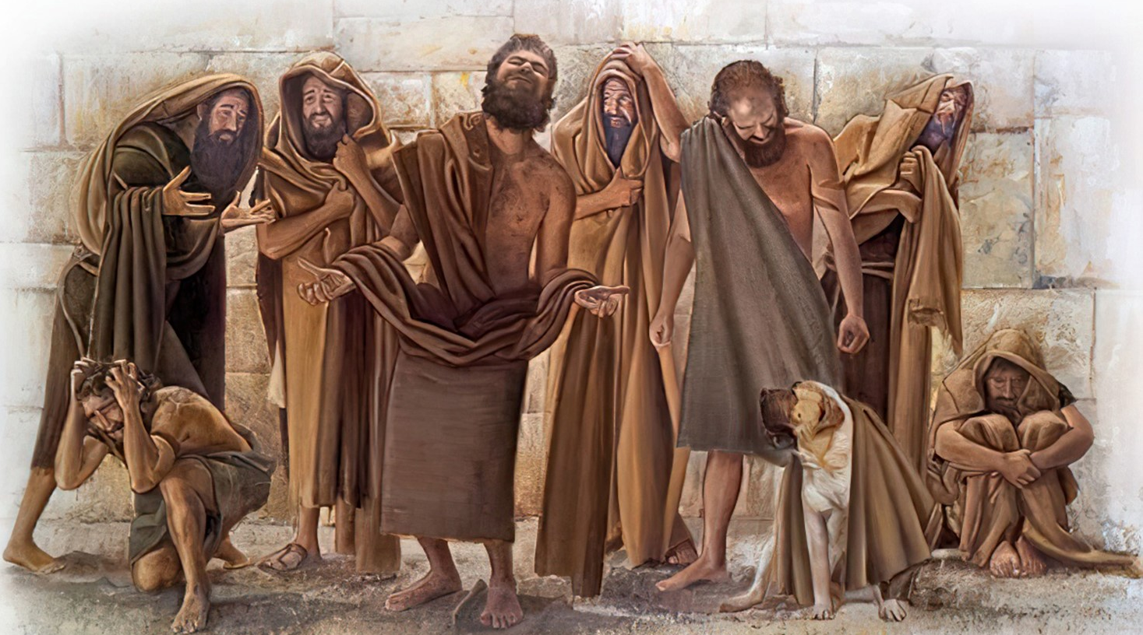
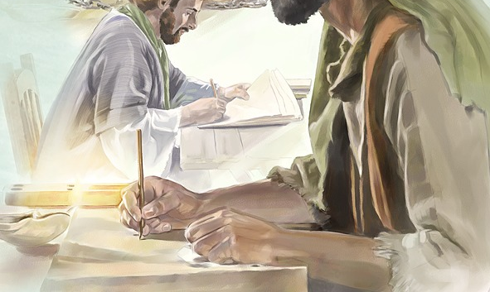

Slide 2
Dnes budeme studovat poselství malých proroků.
Neoznačujeme je "malými" proto, že jby byli méně důle-žití než velcí proroci, ale proto, že jejich knihy jsou kratší. Například prorok Abdiáš má pouze jednu kapitolu.
Původně byly všechny tyto spisy shromážděny a vloženy do jediné knihy Bible.
I když žili před mnoha lety, doba, ve které žili, je velmi podobná té naší. Lidé žili jen proto, aby pracovali, bavili se a dělali co chtěli, aniž by se starali o Boha nebo své bližní.
Z poselství těchto proroků se dozvídáme, že i dnes, stejně jako tehdy, si Bůh přeje, abychom Ho hledali a měli věčný život. Ve všech prorocích nám Bůh říká: "Hledejte mě a budete žít.“
Volá nás, abychom Ho hledali různými způsoby. Objevme je prostřednictvím zajímavého poselství malých proroků.

Slide 3
CHRONOLOGIE (přiblližně)

Slide 4
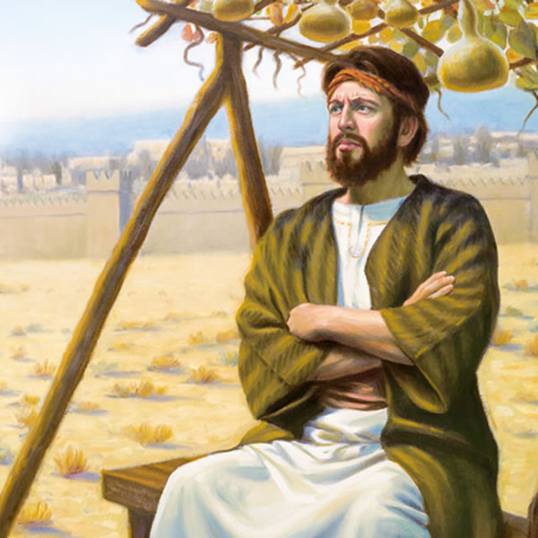
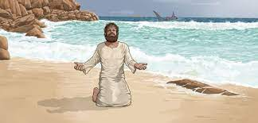
JONÁŠ
Jsem první z malých proroků. Moje jméno znamená "Holubice". Víš, kdo jsem?
Dám vám další vodítka. Narodil jsem se v Gath-heferu a předpověděl jsem prosperitu Izraele. Všechno šlo dobře, dokud mě Bůh nepožádal, abych kázal některým cizincům. Tehdyi jsem se rozhodl odjet do Španělska, abych jim kázat nemusel.
Teď už víš, kdo jsem, že? Já jsem Jonáš.
Věděl jsem, že jsem spáchal velmi těžký hřích a zasloužil jsem si zemřít, protože jsem se vzbouřil proti Bohu. Zatímco jsem byl uvnitř ryby, činil jsem pokání a hledal Boha. Odpustil mi a dal mi druhou šanci.
Bůh mi odpouští
790 př.Kr.
“Když jsem byl v duši tak skleslý, Hospodina jsem si připomínal; má modlitba vešla k tobě ve tvůj svatý chrám” (Jonáš 2,8)
Obyvatelé Ninive, kterým jsem kázal, také činili pokání. Nechtěl jsem, aby Bůh odpustil mým nepřátelům, ale On to udělal.
Naučil jsem se, že Bůh je vždy ochoten odpustit každému, bez ohledu na to, kdo je nebo jaký hřích spáchal. Chce, abychom Ho hledali, aby nám mohl odpustit a dát nám věčný život.

Slide 5
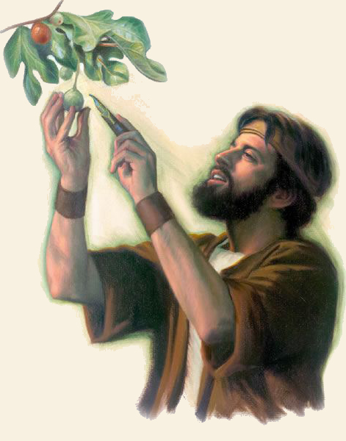
Jmenuji se Amos. Mé jméno znamená: "Ten, kdo nese břemeno." Žil jsem v Judsku, kde jsem byl pasákem volů a sbíral plané ovoce. I když nemám žádné vzdělání, Bůh mi dal moudrost a snadnost řeči, abych vykonal velké dílo: kázal Jeho poselství králi Jeroboámovi a lidem, kteří uctívali zlaté tele v izraelském království.
V té době jsme žili v klidu a měli dostatek. Protože lidé neměli žádné starosti, dělali špatné věci. Uctívali modly, utráceli peníze a věnovali se zábavě tím, co se Bohu nelíbilo. Bohatí utlačovali chudé a spravedlnosti nebylo učiněno zadost.
Musel jsem jim říct, že to, co dělají, není správné. Že je Bůh potrestá za jejich hříchy. Musel jsem to říci nejen obyvatelům Judska a Izraele, ale také Sýrii, Filistii, Edomu, Amónovi a Moábu.
Bůh nás žádá, prosí, úpěnlivě nás prosí, abychom činili pokání ze svých hříchů, abychom neobdrželi Boží tresty. Když Ho takto hledáme, dá nám život v hojnosti.
AMOS
Bůh mě prosí, abych činil pokání
767-753 př.Kr.
“Toto praví Hospodin domu izraelskému: Dotazujte se mne a budete žít… Dotazujte se Hospodina a budete žít! Kéž nezachvátí dům Josefův jako ohěň. Pozřel by jej a nikdo by neuhasil Bét-el.” (Amos 5,4, 6)

Slide 6
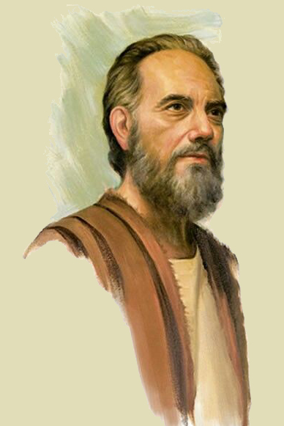
OZEÁŠ
Musel jsem hlásat to nejkrásnější poselství ze všech. I když pro mě to nebylo snadné dát. Musel jsem kázat svým vlastním životem. Jak víte, já jsem Ozeáš.
Poselství, které jsem musel kázat, bylo: Bůh mě miluje; Bůh mě miluje! Bůh mě miluje!!; Bůh mě miluje!!!; Bůh mě miluje!!!!
Miloval jsem svou ženu Gomer, ale ona raději chodila s jinými lidmi. Protože jsem ji tak miloval, šel jsem ji hledat a přiměl ji, aby se vrátila se mnou.
Bůh mi ukázal, že takto jedná se svými dětmi. Miluje nás natolik, že nás pronásleduje a přitahuje "provázky lásky". Miluje nás, i když jsme Mu nevěrní. A protože nás tak něžně miluje, nikdy nás nepřestává prosit poselstvími naděje, abychom Ho mohli hledat a obracet se k Němu.
Bůh mě miluje
755-725 př.Kr.
“Provazy lidskými jsem je táhl, provazy milování, byl jsem jako ti, kdo mu nadlehčují jho, když jsem se k němu nakláněl a krmil jej… Navrať se tedy ke svému Bohu, dbej na milosrdenství a právo, s nadějí vytrvale čekej na svého Boha.” (Ozeáš 11,4; 12,6)

Slide 7
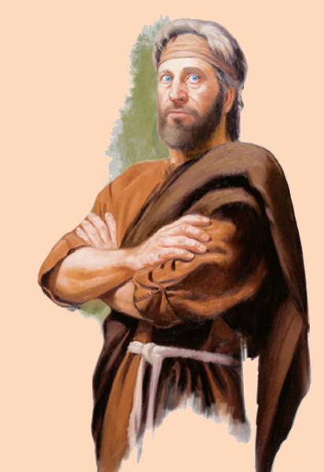
Mám rád poezii a slovní hříčky. S hříchem zacházím tvrdě a směle ho odsuzuji. V mé knize najdete energický, jednoduchý a upřímný jazyk.
Dovolte mi, abych se představil. Já jsem Michaeáš.
Prorokoval jsem s prorokem Izaiášem. Společně jsme pomohli králi Ezechiáši uskutečnit velkou reformu mezi judským lidem.
Boží lid v té době zachovával všechny vnější formy náboženství. Vypadali věrně, ale uvnitř byli prázdní. Mnoho dalších falešných proroků jim řeklo, že mohou žít pokojně.
Ve skutečnosti nedělali to, co Bůh chtěl, aby dělali.
Proto jsem je jasně varoval před trestem, který by dostali, kdyby nadále žili ve vnějším náboženství. Neustále jsem je povzbuzoval, aby hledali Boha, aby obdrželi Jeho milosrdenství a zaslíbení.
Bůh mě poslal, abych je naučil, co mají dělat, aby se líbili Bohu a žili.
MICHAEÁŠ
Bůh mě učí co mám dělat
740-700 př.Kr.
“Člověče, bylo ti oznámeno, co je dobré a co od tebe Hospodin žádá: Jen to, abys zachovával právo, miloval milosrdenství a pokorně chodil se svým Bohem” (Michaeáš 6,8)

Slide 8
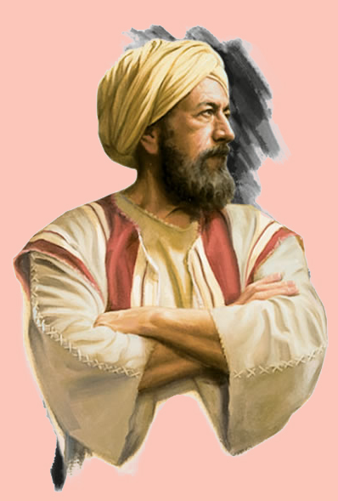
NAHUM
Moje proroctví doplňuje Jonášovo proroctví. Kázal o pokání a městu bylo odpuštěno.
Ale brzy Ninive upadlo zpět do svých hříchů. Takže Bůh mi dal poslání předpovědět úplné zničení Ninive. Jsem Nahum a mé jméno znamená "utěšený".
Když jsem obdržel vidění Ninive, bylo to hlavní město nejmocnější říše na světě. Nikdo by si tehdy nedokázal představit, že jen o dvacet let později bude zcela zničen.
Měli novou příležitost poznat Boha jako Stvořitele vesmíru a jediného pravého Boha. Protože nečinili pokání, byli po pouhých třech měsících obléhání zcela zničeni.
Bůh mi zjevuje budoucnost
640 př.Kr.
“Hospodin je dobrý, je záštitou v den soužení, zná se k těm, kteří se k němu utíkají. Valící se povodni učinil konec, tomuto místu, tma bude pronásledovat jeho nepřítele” (Nahum 1,7,8)
Bůh nám zjevuje budoucnost, abychom Ho mohli hledat, a když přijde, aby nás hledal (jak předpověděl), můžeme žít věčně po Jeho boku.

Slide 9
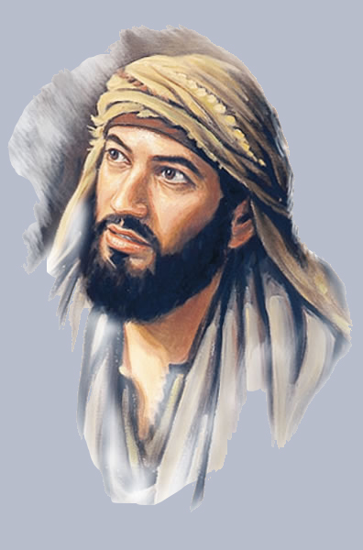
Kladu si spoustu otázek o věcech, které se dějí kolem mě. Nikdo neví, jak na ně odpově-dět. A tak jsem se jednoho dne rozhodl, že se na otázky zeptám přímo Boha.
Jsem Abakuk, prorok, který se opovážil zpochybnit způsob, jakým Bůh jednal. Jaké byly mé otázky?
Žil jsem za vlády nejhorších judských králů: Manasesa a Amoóa. Viděl jsem kolem sebe jen násilí a zlo. A Bůh neudělal nic, aby tomu zabránil. Tak jsem se ho zeptal: Proč neu-děláš nic, abys zastavil toto zlo?
Bůh se nehněval, protože jsem se ho ptal, ale trpělivě odpovídal, že pošle nás do Baby-lona, aby ukončil Judovo zlo.
Byl jsem zděšen odpovědí a znovu jsem se ho zeptal: Jak můžete použít lidi horší, než je ten můj, aby nás potrestali?
Trpělivě mi znovu odpověděl. Vysvětlil mu, že mu poslal tak přísný trest, protože chtěl, aby Juda činil pokání ze své špatnosti. Také mi řekl, že i Babylon nakonec ztrestá za jeho hříchy.
Bůh chce, abych Ho vyhledal a zeptal se Ho na to, čemu nerozumím. Někdy mi dá odpo-věď a někdy si musím na odpověď chvíli počkat, protože teď tomu nerozumím a pocho-pím to později.
ABAKUK
Bůh odpovídá na mé otázky
630 př.Kr.
“Vidění už ukazuje k určitému času, míří neomylně k cíli; prodlévá-li, vyčkej, neboť přijde zcela jistě, zadržet se nedá… Hospodin je ve svém svatém chrámu. Ztiš se před ním celá země!” (Abakuk 2,3. 20)

Slide 10
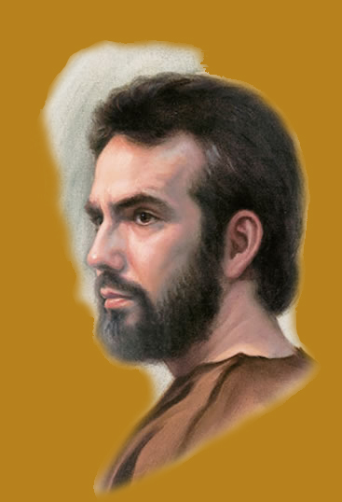
SOFONIÁŠ
Jmenuji se Sofoniáš, jsem judský kníže, přímý potomek dobrého krále Ezechiáše.
Moje poselství není vůbec příjemné. „Hospodinův den" je blízko, den, kdy přijde zničit zemi a všechny, kdo se odvracejí od Boha a nehledají Ho.
Chtěl bych, aby všichni, kdo čtou mé poselství, meditovali o hroz-ném konci, který je čeká. Tak budou moci činit pokání ze svého hříchu, hledat Boha a uniknout trestu v ten den.
Hospodin mě hledá a odmění mě
630 př.Kr.
“Hledejte Hospodina, všichni pokorní země, kdo jednáte podle jeho práva. Hledejte spravedlnost, hledejte pokoru, snad se skryjete v den Hospodinova hněvu” (Sofoníáš 2,3)
Ježíš brzy přijde na tuto zem. Nechcete-li být zničeni září Jeho příchodu, hledejte ji nyní, aby vaší odměnou mohl být věčný život.

Slide 11
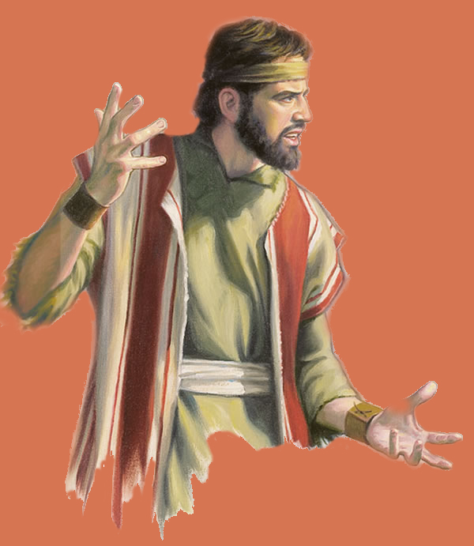
Rád velmi podrobně popisuji, co vidím. Chci, abyste při čtení mviděli to, co jsem viděl já, a cítili to, co jsem cítil já. Jmenuji se Joél a moje jméno znamená „Hospodin je Bůh".
Zeni zpustošily kobylky, když jpozřely vše, co jim stálo v cestě. Nenechaly nám žádné jídlo. Kvůli tomu jsme trpěli velkým suchem.
Potom mě Bůh povolal, abych řekl svému lidu: Hledejte Boha a On vám dá déšť. Časný i pozdní déšť. Dá vám tak prudké deště, že vaše plodiny porostou v hojnosti.
JOEL
Bůh mi dává prosperitu
620 př.Kr.
“Jásejte, synové Sijónu, radujte se z Hospodina, svého Boha, neboť vám dá učitele spravedlnosti a jako na začátku vám sešle hojnost dešťů podzimních i jarních. Humna budou plná obilí, lisy budou přetékat moštem a čerstvým olejem” (Joel 2:23.24)
Bůh vám také radí, abyste obrátili celé své srdce k Bohu a hledali Ho. Dá vám materiální a duchovní blahobyt a vylije na vás Ducha svatého.

Slide 12
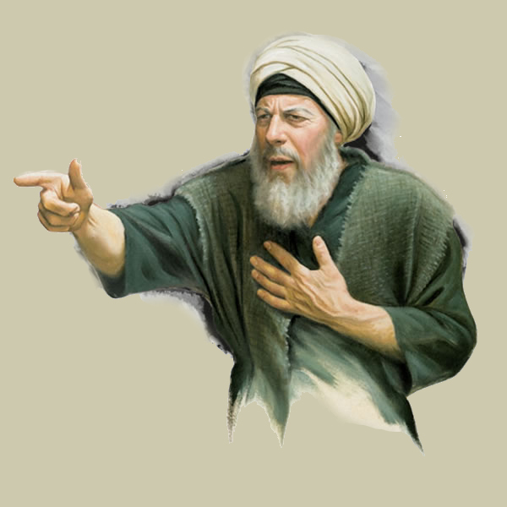
ABDIÁŠ
Jsem Abdiáš, Hospodinův služebník.
Chci vám vyprávět příběh lidí z Edómu.
Jsou potomky Ezaua, bratra našeho otce Jákoba. I když jsme rodina, nikdy se k nám nechovali dobře.
Zde je několik příkladů:
Když jsme šli do Kanánu, nenechali nás projít svým územím..
Vedli válku proti Saulovi a Šalomounovi.
Několikrát se připojili k jiným národům, aby napadli Judsko.
Když Nebúkadnesar zničil Jeruzalém, Edomité se radovali z našeho neštěstí..
K tomu všemu mi Bůh dal poslání oznámit zničení Edomu a obnovu Izraele.
Dalším způsobem, jak můžeme najít Boha, je osvobodit se od svých nepřátel. Bůh je spravedlivý a dříve či později vykoná spravedlnost.
Bůh mě činí spravedlivým před mými nepřáteli
586 př.Kr.
“Blízko je den Hospodinův proti všem národům. Co jsi učinil ty, to bude učiněno tobě, vrátí se ti to na hlavu, jak zasluhuješ” (Abdíáš 1,15)

Slide 13
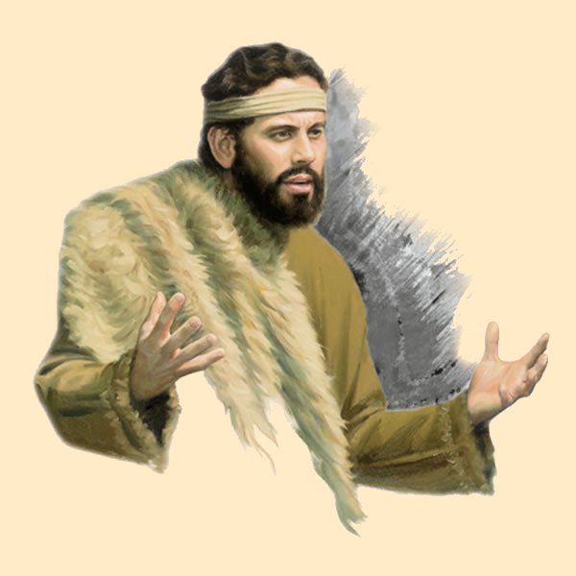
Jsem jedním z nejúspěšnějších proroků. Na rozdíl od většiny proroků mě lidé poslouchali. Jsem Ageus a rád vám o sobě něco povím.
Kýros nám přikázal, abychom znovu postavili chrám v Jeruzalémě. I když jsme začali v dobré náladě, brzy jsme se nechali odradit a přestali stavět.
Potom mě Bůh požádal, abych je pozval do práce a ujistil nás, že bude s námi.
AGEUS
Bůh mě zve k práci
520 př.Kr.
“Buď rozhodný, Zerubábeli, je výrok Hospodinův, buď rozhodný, veleknězi Jóšuo, synu Jósadakův, buď rozhodný, všechen lide země, je výrok Hospodinův. Dejte se do díla, neboť jsem s vámi, je výrok Hospodina zástupů.” (Ageus 2,4)
Když jsem jim kázal, všechen lid a vůdci se pustili do práce. V krát-ké době byl chrám kompletně přestavěn.
Bůh nás dnes volá, abychom pracovali na jeho díle jako další způsob, jak ho hledat. Čím více pro Něj budeme pracovat, tím lépe Ho po-známe a tím dříve bude moci být nastoleno věčné království Boží.

Slide 14
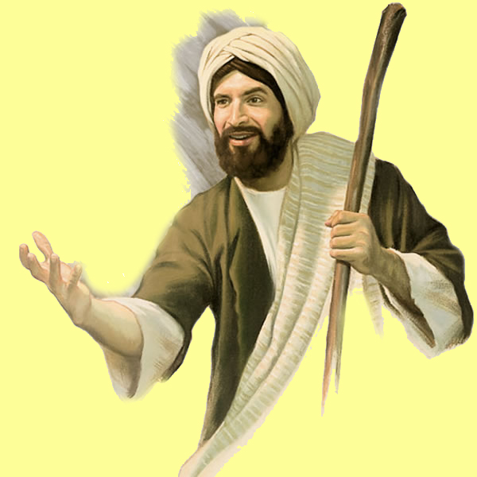
ZACHARIÁŠ
Jmenuji se Zachariáš, jsem kněz narozený v Babylonu. Moje jméno znamená "Jehova si vzpomněl". A opravdu, nezapomněl nás vrátit do naší vlasti, Jeruzaléma.
Společně s Aggeem jsem povzbuzoval lidi, aby dokončili obnovu chrámu. Byly to chvíle nejistoty a úzkosti, protože kvůli našim nepřátelům nám král Darius chtěl zabránit ve stavbě.
Ale Bůh mi řekl: "Budu jako ohnivá zeď kolem Jeruzaléma a uprostřed města ukážu svou slávu." Důvěra v Boží ochranu nás povzbuzovala, abychom Ho hledali celým srdcem, a On prospíval dílu našich rukou..
Bůh mě chrání
520-518 př.Kr.
“Řekni jim tedy: Toto praví Hospodin zástupů: Obraťte se ke mně, je výrok Hospodina zástupů, a já se obrátím k vám, praví Hospodin zástupů” (Zacharíáš 1,3)

Slide 15
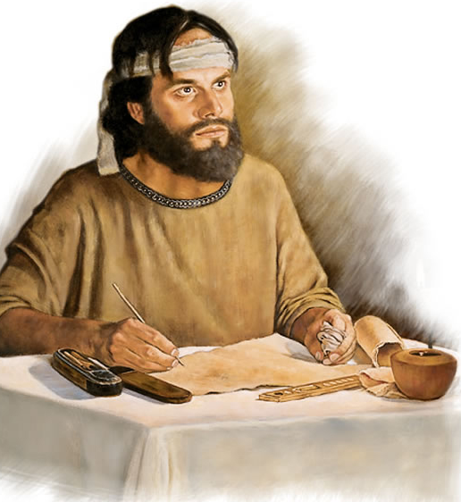
V době, kdy jsem prorokoval, uš izraelci na zajetí dávno zapomněli, chrám byl obnoven a Jeruzalém zcela přestavěn.
Byl jsem poslední ze starozákonních proroků. Jmenuji se Malachiáš.
Po Nehemjášově dobré vládě se lid zlhostejněl. Bůh mi řekl, že jsem unaven tolika náboženskými úkony. Trpělivě mi předával až osm růz-ných poselství. Chtěl jsem, aby viděli, že musí hledat Boha a poslou-chat Ho z celého srdce, a ne jenom slovy.
S každou zprávou se lidé ospravedlňovali a nechtěli připustit, že dělají něco špatného. Stejně jako Laodikejští v jednadvacátém století říkali, že jsou bohatí, ale ve skutečnosti byli chudí; Tvrdili, že vidí jasně, ale byli duchovně slepí.
Proto čtěte má poselství, neboť jsou to poselství pro dnešní církev. Bůh má s vámi stejnou trpělivost, jako měl s mým lidem.
MALACHIÁŠ
Bůh se mnou zachází trpělivě
425 př.Kr.
“Já Hospodin jsem se nezměnil, ani vy jste nepřestali být syny Jákobovými. Už za dnů svých otců jste se odchýlili od mých nařízení a nedbali jste na ně. Navraťte se ke mně a já se navrátím k vám, praví Hospodin zástupů…” (Malachuíáš 3,6-7)

Slide 16
Prostřednictvím poselství malých proroků jsme viděli, jak s námi Bůh pracuje, aby nás přiměl Ho hledat:
Jonáš:
Amós:
Ozeáš:
Michaeáš:
Nahum:
Abakuk:
Sofoniáš:
Joel:
Abdiáš:
Ageus:
Zacharíáš:
Malachíáš:
Odpouští nám.
Prosí nás, abychom byli sami sebou.
Miluje nás.
Učí nás, co máme dělat.
Odhaluje nám budoucnost.
Odpovídá na naše dotazy.
Přichází a hledá nás, aby nás odměnil.
Dává nám prosperitu.
Naše nepřátele spravedlivě potrestá.
Zve nás k práci.
Chrání nás.
Jedná s námi trpělivě.
Jak zareagujete na všechnu tu Jeho lásku a zájem o nás? Chci Ho hledat každý den svého života celým svým srdcem a vyzývám vás, abyste dělali totéž.
Ámos 5,8 nás vyzývá: "Hledejte toho, který činí Plejády a Orion, obrací šero smrti v jitro, ale i den zatmívá nocí, povolává mořské vody a vylévá je tavář země. Jeho jméno je Hospodin."

